Slide 1

“复兴壹号”操作指南-普通党员

Slide 2
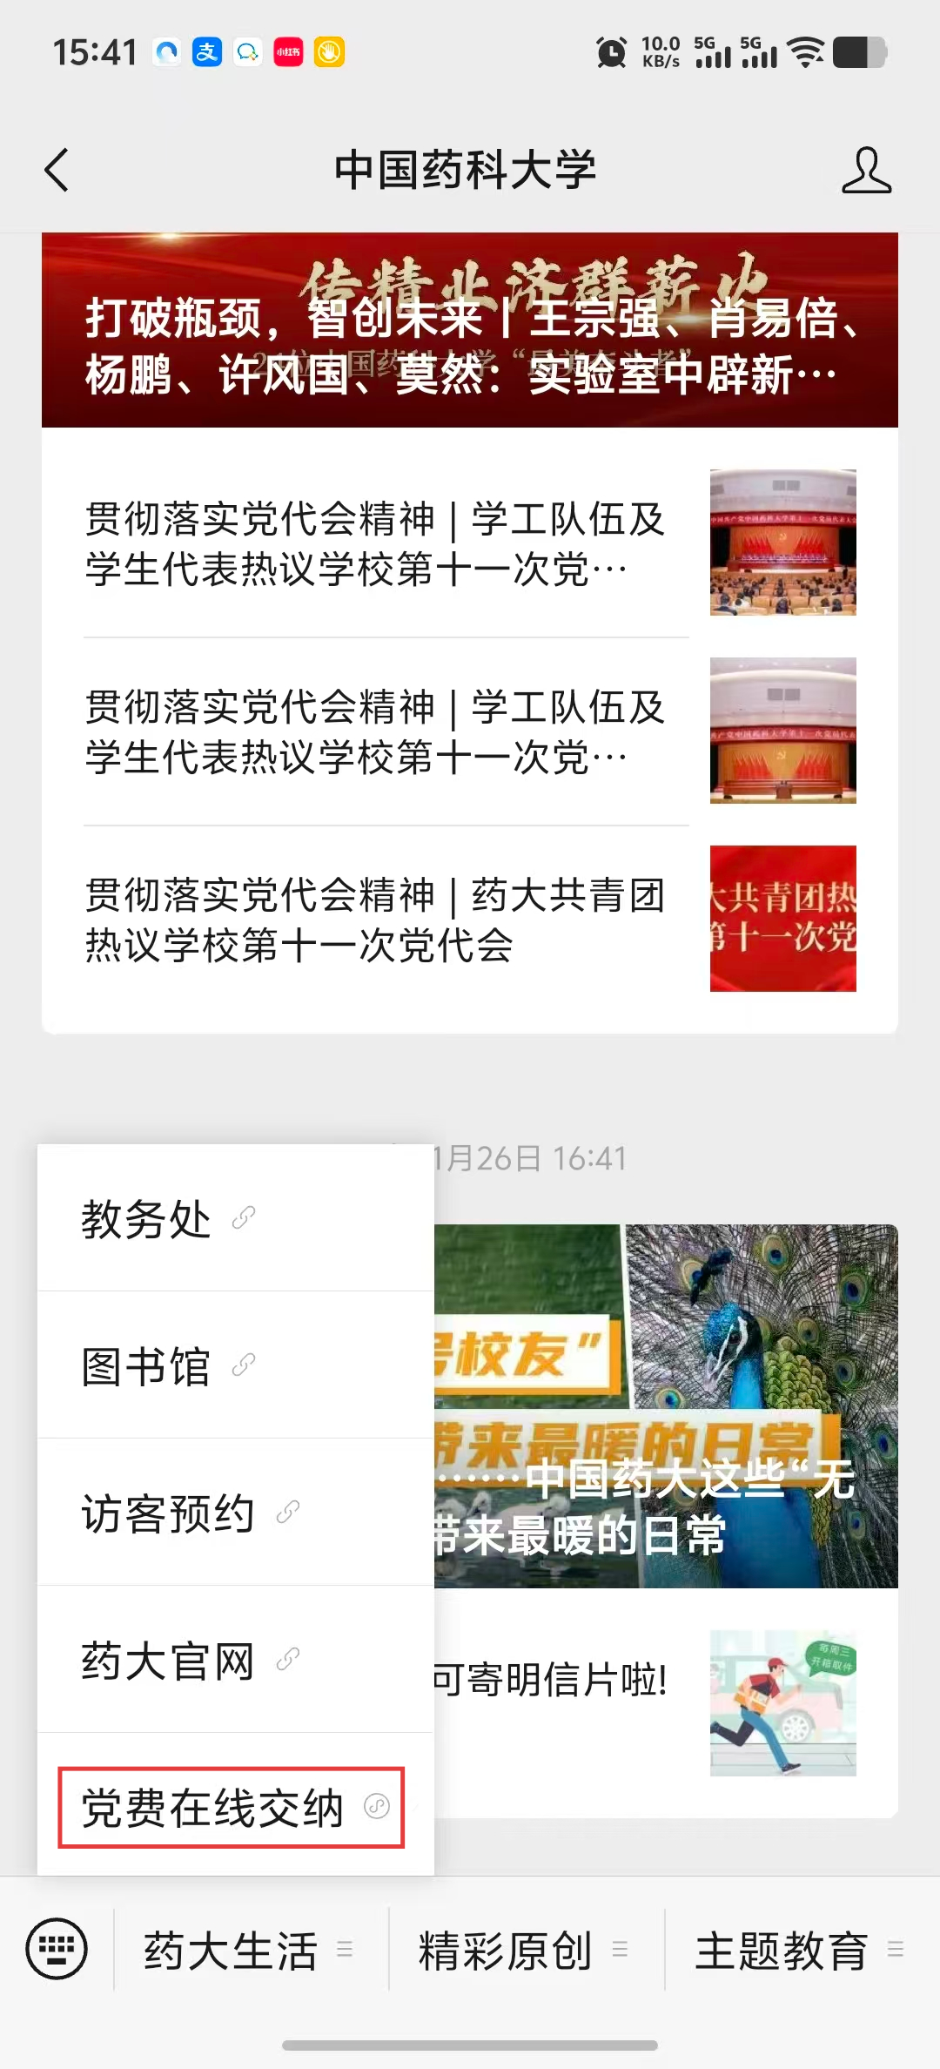
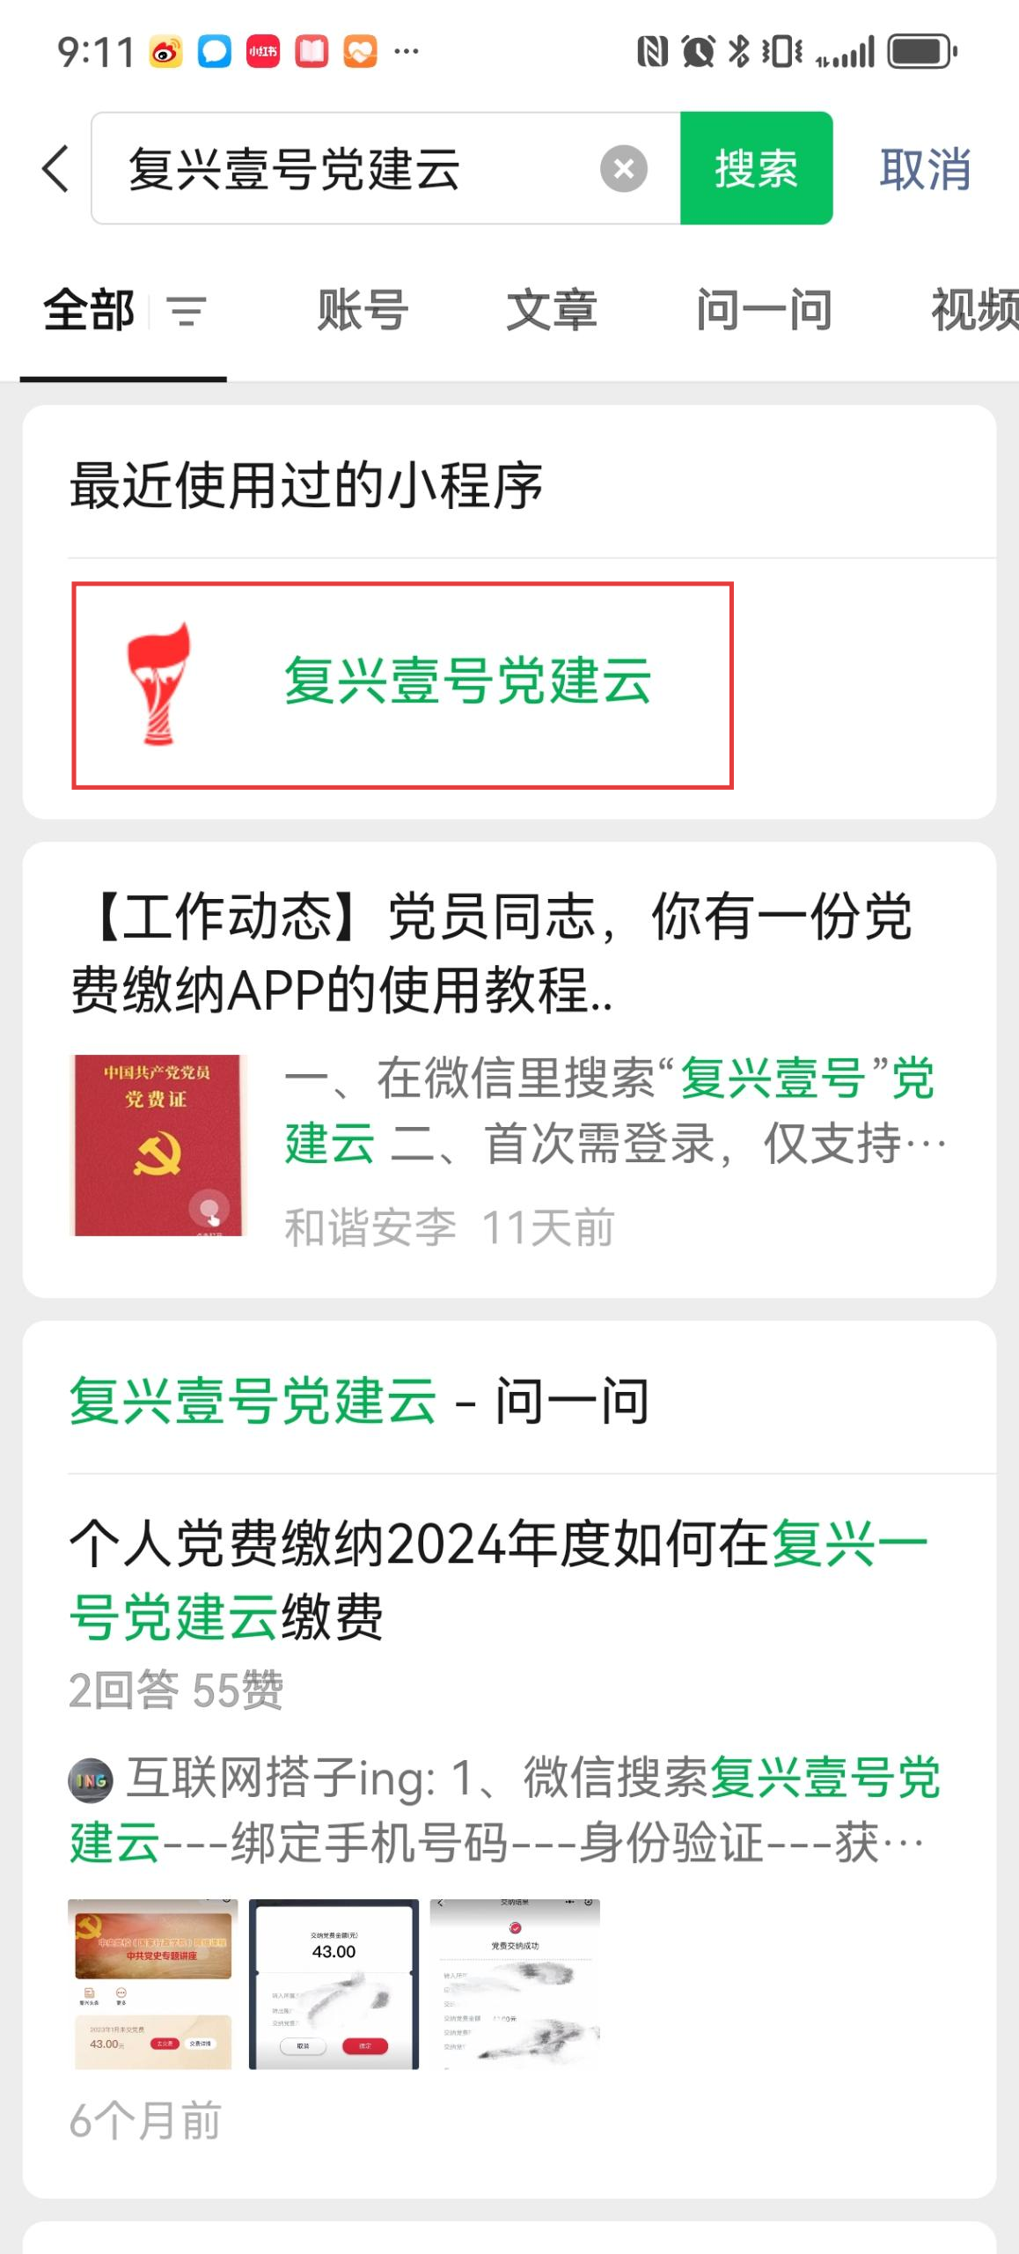
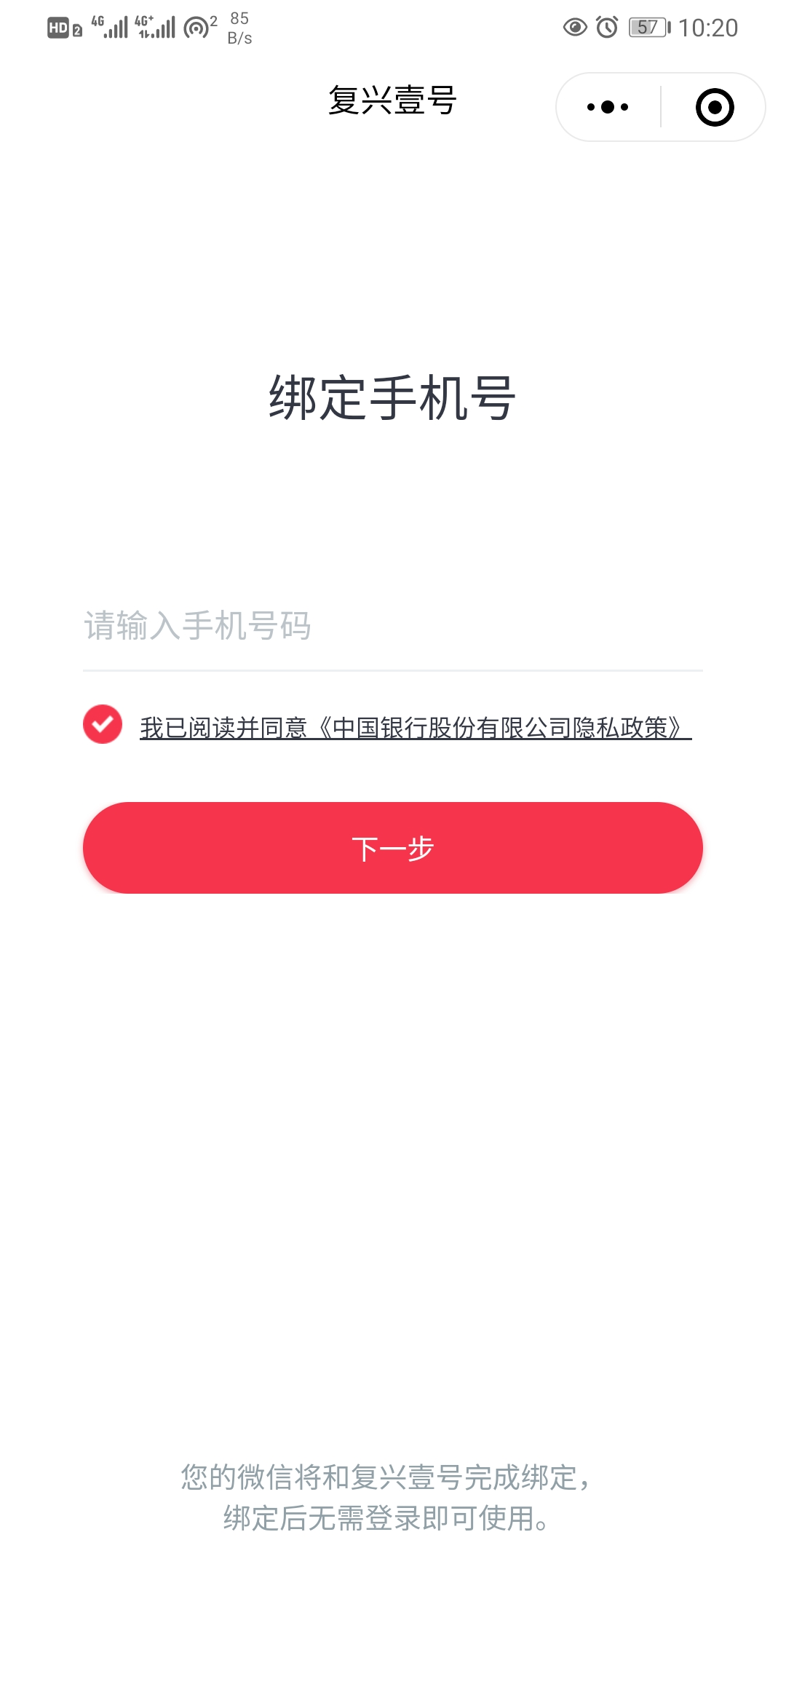
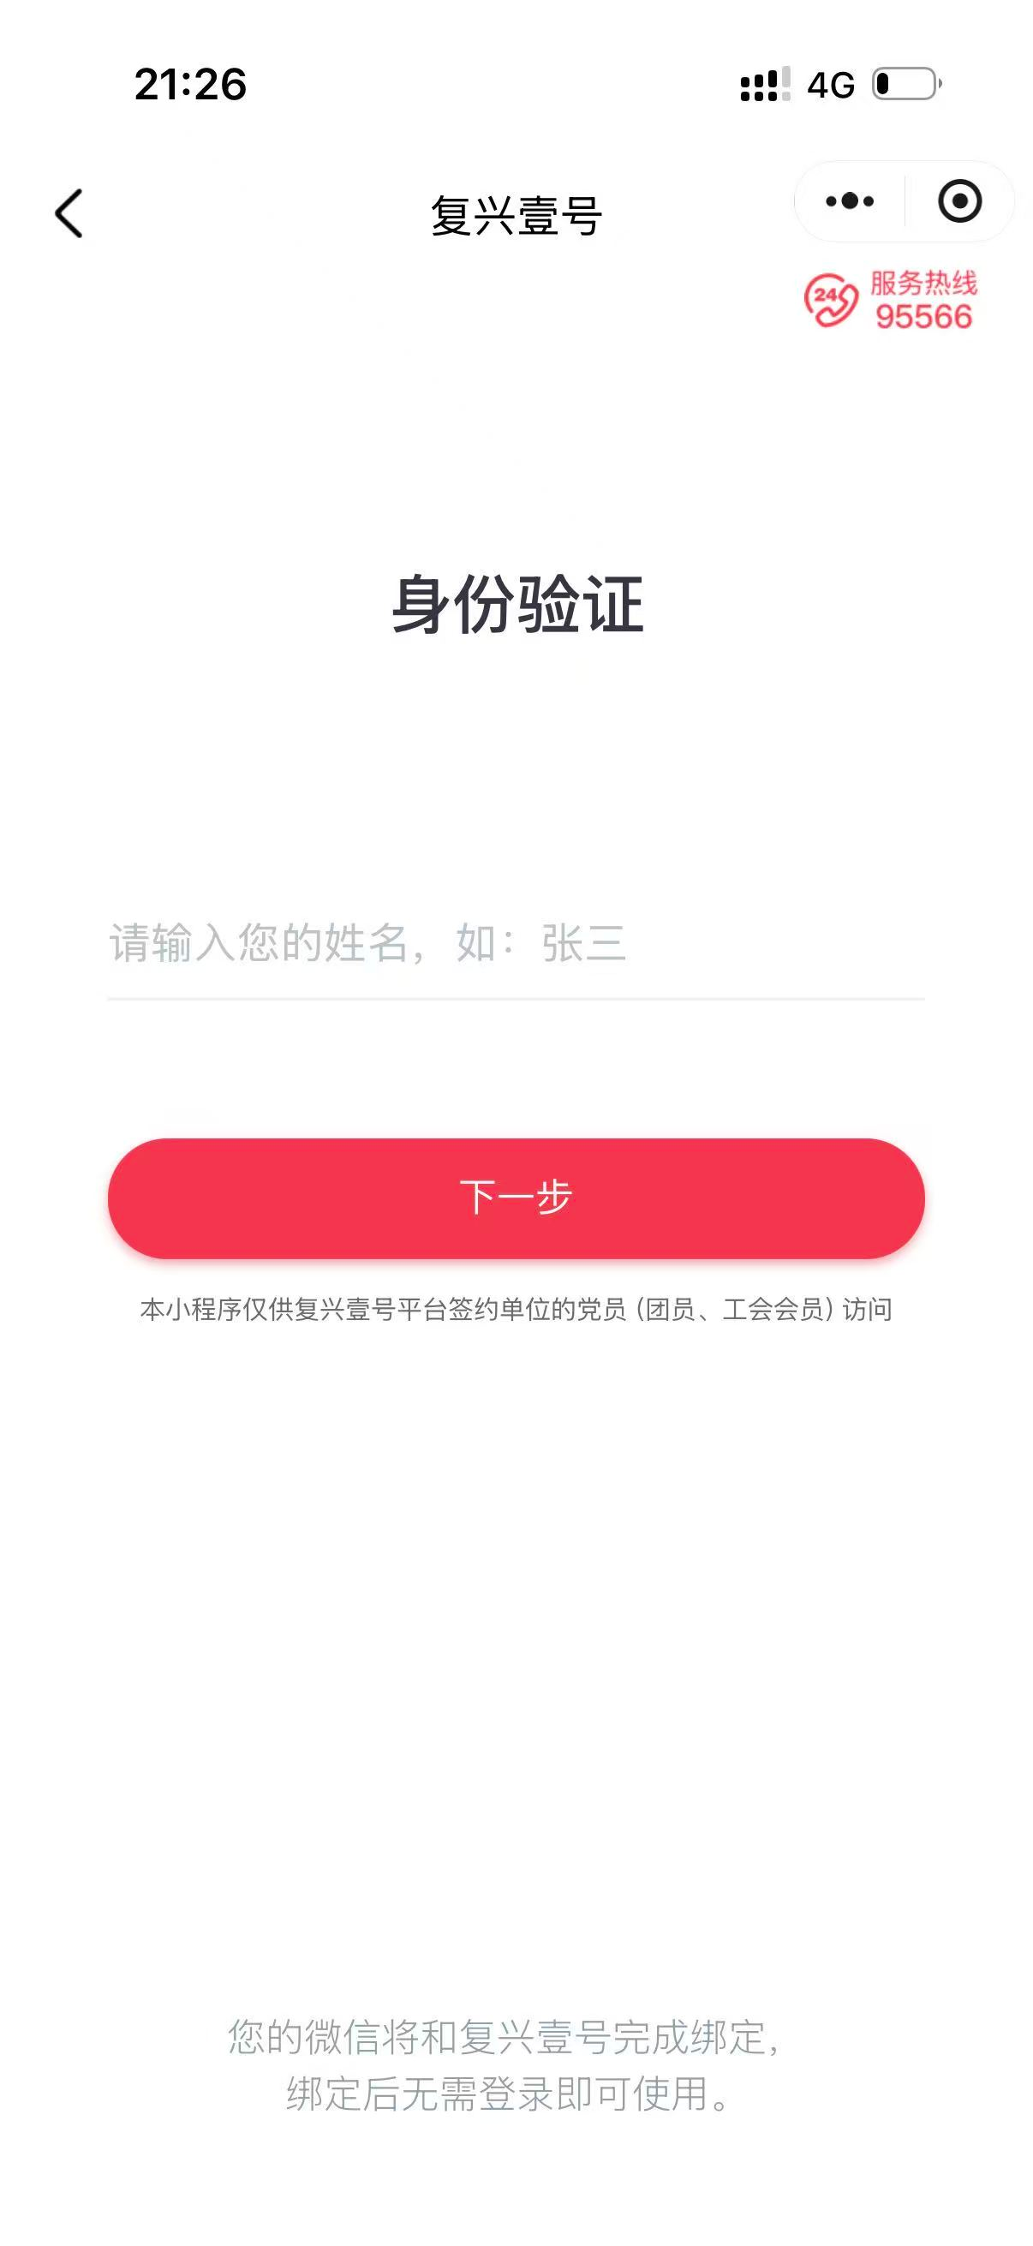
01
通过中国药科大学官方微信公众号或企业微信进入，或者微信小程序搜索
“复兴壹号党建云”
输入手机号，点击“下一步”
输入姓名，进行身份验证，点击“下一步”
输入短信验证码绑定

Slide 3
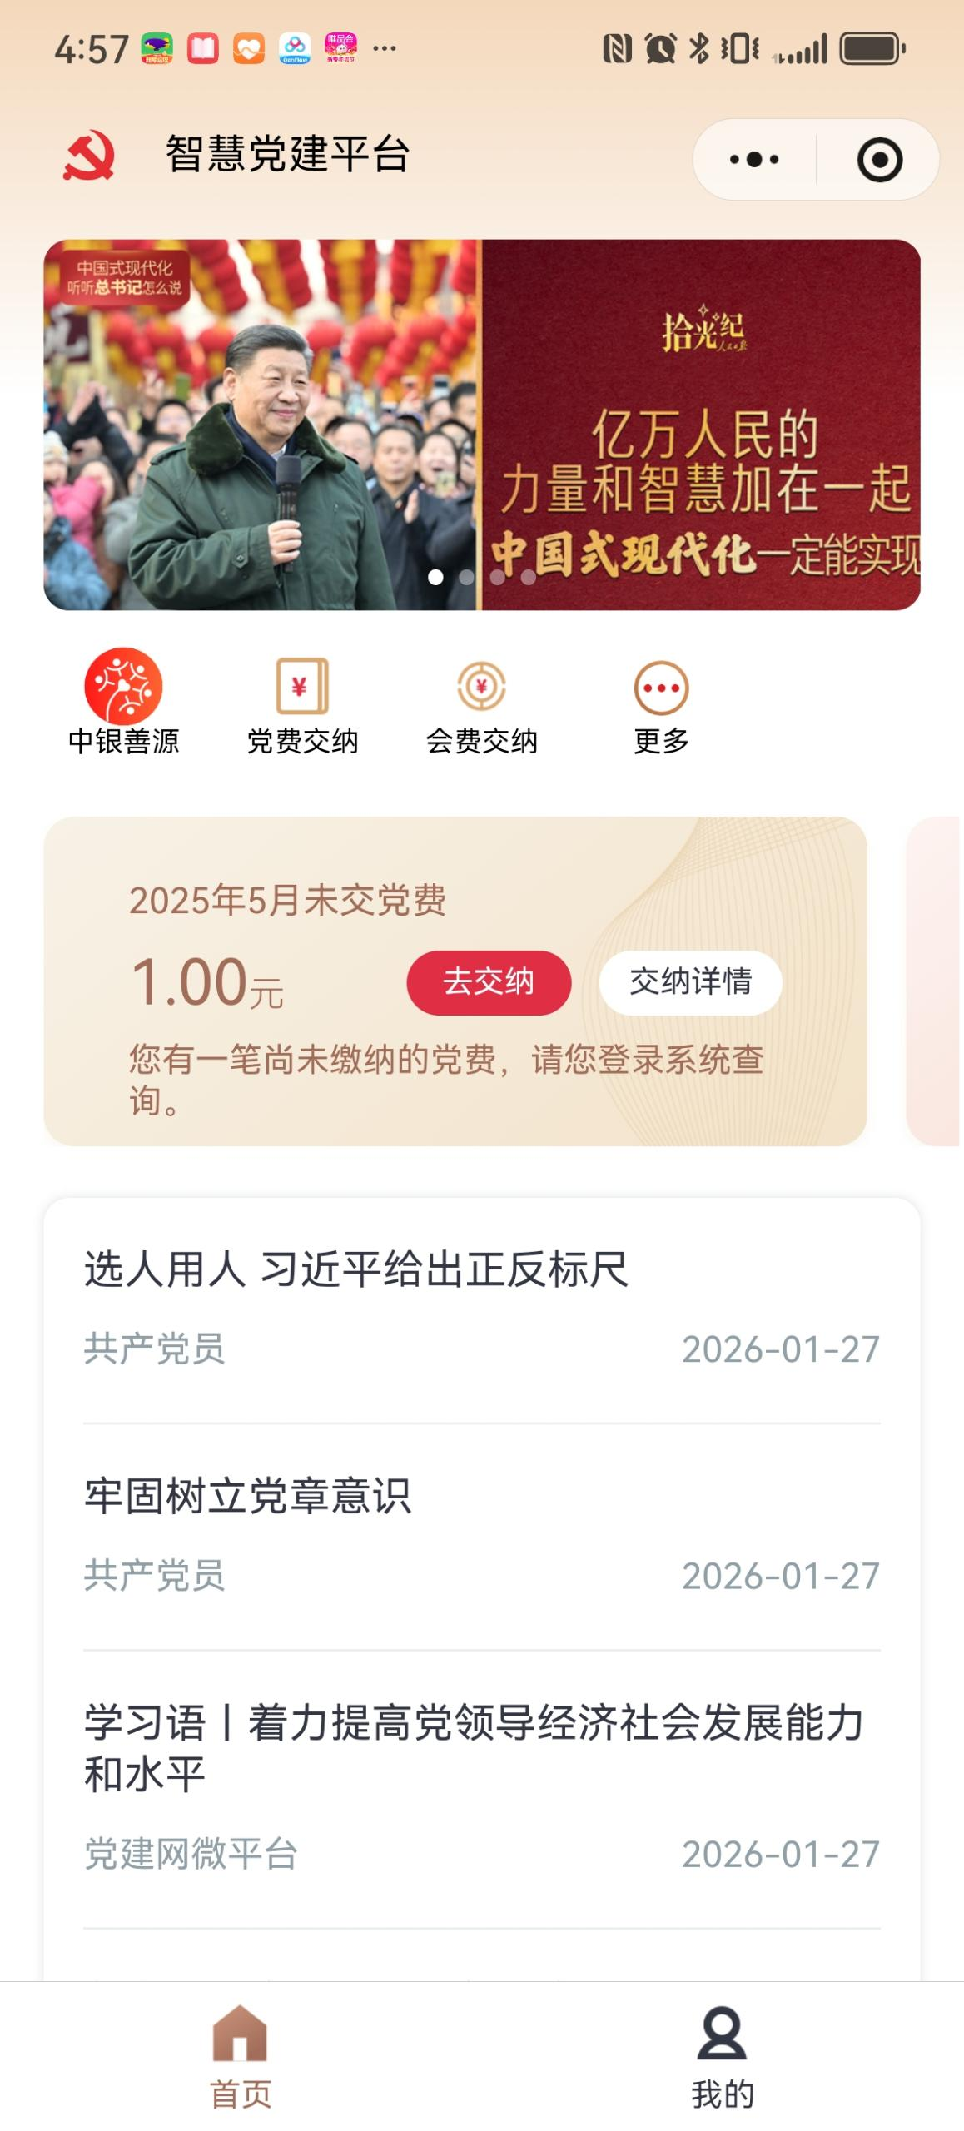
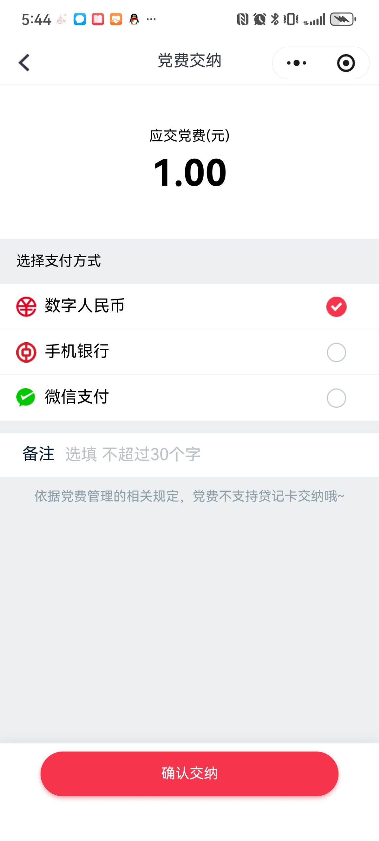

02
首页点击“去交纳”
支持数字人民币、中行手机银行、微信多渠道交纳党费，点击“确认交纳”
完成交费自动生成交费凭证
交纳党费
多种交费方式
生成交费凭证

